Slide 1

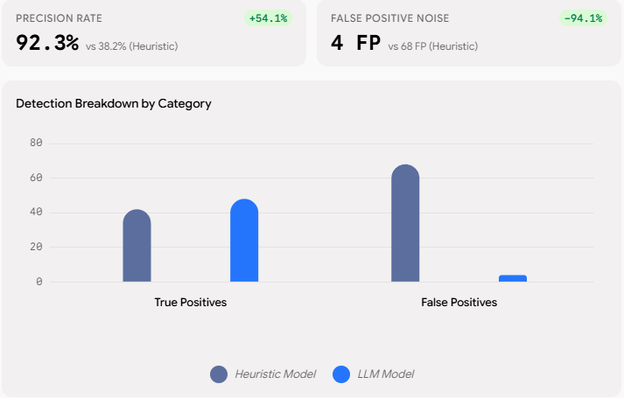
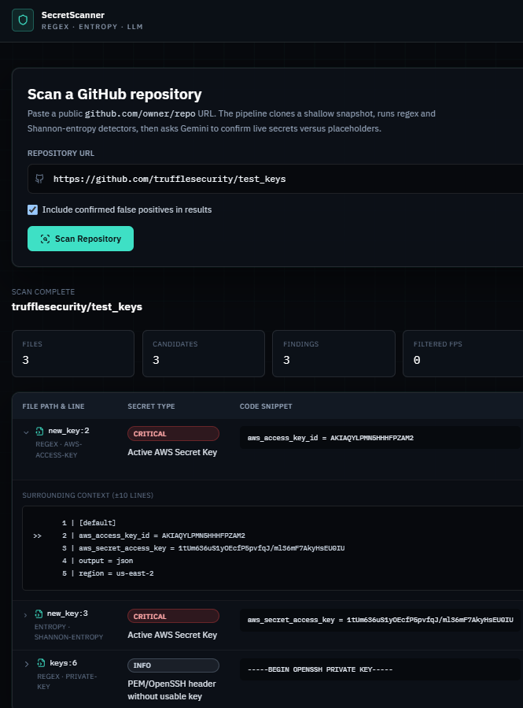

אבטחת סייבר ובינה מלאכותית | זיהוי סודות ומפתחות סודיים ב-GitHub Repository איתי פישר שנה ג' סמסטר קיץ
ד"ר אנדרי כוזוכוב
Background
בשנים האחרונות, דליפת סודות (Secrets)—כגון מפתחות, סיסמאות, תעודות גישה ומפתחות פרטיים— הפכה לאחד מאיומי אבטחת המידע השכיחים והחמורים ביותר בארגוני תוכנה.
מפתחים מעלים לעיתים קרובות קוד למאגרי מידע ציבוריים או פנימיים ב-GitHub מבלי לשים לב שהקוד מכיל נתונים רגישים.
חשיפה כזו מאפשרת לתוקפים לקבל גישה בלתי מורשית לתשתיות ענן, לבסיסי נתונים ולשירותים קריטיים תוך שניות בודדות מרגע ההעלאה.
מטרות הפרוייקט
פיתוח מערכת היברידית וחכמה לזיהוי וניתוח דליפות סודות ומפתחות גישה ב-GitHub המשלבת סריקה מהירה מבוססת תבניות (Regex) עם ניתוח הקשר עמוק באמצעות מודלי שפה, (LLM) והשוואה למול מודל היוריסטי כדי לצמצם באופן משמעותי התראות שווא ולספק תגובה מעשית למפתחים.
תובנות
הפרויקט השיג את מטרותיו המרכזיות ומאפשר סינון אוטומטי של התראות שווא בעת חיפוש מפתחות. השילוב בין סינון מהיר מבוסס ביטויים רגולריים (Regex) לבין ניתוח סמנטי מבוסס מודלי שפה גדולים (LLM) מוכיח את עצמו כפתרון אופטימלי. ה-Regex משמש כ"מסננת ראשונית" בעלות חישובית אפסית, בעוד ה-LLM מביא עמו יכולות הבנה מעמיקות המפצות על המגרעות המסורתיות של כלים דטרמיניסטיים.
תוצאות
במקרי בדיקה רבים ה-LLM ידע לשלול התראות שווא שה-REGEX הצביע כתבניות המכילות סודות אמיתיים (אם בגלל הערות מכוכבות או תבניות שמרמזות על המצאו של מפתח מסויים).
דבר שמראה את הערך הרב שמתקבל משילוב מודל השפה בתהליך האוטומציה

